Slide 1
神经网络的实现

Slide 2
1，准备数据
2，构建模型
3，训练模型
4，评估模型
5，保存模型
6，使用模型
使用图像，文本，序列等数据预处理工具进行数据预处理。当数据规模较大时，需要使用Sequence等工具构建数据管道以备在训练过程中并行读取。

Slide 3
from keras import datasets
# 从自带数据集载入数据
(x_train, y_train), (x_test, y_test) = datasets.mnist.load_data()
# 将数据reshape并缩放
x_train = x_train.reshape((-1, * ))
x_train = x_train.astype('float32') /
x_test = x_test.reshape((-1,*))
x_test = x_test.astype('float32') /
from keras import utils
# 将标签转换为onehot编码
y_train = utils.to_categorical(y_train,num_classes= )
y_test = utils.to_categorical(y_test,num_classes= )

Slide 4
1，准备数据
2，构建模型
3，训练模型
4，评估模型
5，保存模型
6，使用模型
可以使用以下3种方式构建模型：使用Sequential按层顺序构建模型，使用函数式API构建任意结构模型，继承Model基类构建自定义模型。
模型由层layer组成，keras中有许多已经定义好的层，用户可以使用backend函数定义Lambda匿名层，此外用户也可以继承Layer层基类构建自定义层。
另外，用户也可以将application中已经训练好的模型加载进来，对其进行微调或者将其部分结构作为模型的一部分，模型本身也可以被看成一个层。
构建完模型后，需要用compile方法来编译模型，指定优化器，目标函数，评估指标，以及回调函数。
可以用summary方法来查看模型的结构和参数数量。也可以用plot_model方法来可视化模型的结构图。
如果需要使用tensorboard来对模型结构图及训练过程进行可视化，可以调用tensorboard回调函数。

Slide 5
from keras import models,layers
model = models.Sequential()
model.add(layers.Dense(,activation = 'relu',input_shape=( * ,)))
model.add(layers.Dense(,activation = 'softmax' ))
model.compile(optimizer='adam',
loss='categorical_crossentropy',
metrics=['accuracy'])
model.summary()

Slide 6
1，准备数据
2，构建模型
3，训练模型
4，评估模型
5，保存模型
6，使用模型
一般情况下可以用模型的fit方法训练模型，当数据集较大时，应当使用内存友好的fit_generator方法训练模型，如果需要细粒度的自定义训练过程，可以用train_on_batch逐批次地训练模型。
如果需要使用GPU训练模型，需要安装CUDA和cuDNN以支持相应计算，并安装tensorflow-gpu版本，则可以无缝切换到GPU运行。
如果需要使用多个GPU训练模型，可以使用keras.utils.multi_gpu_model创建支持多个GPU同时训练的模型。

Slide 7
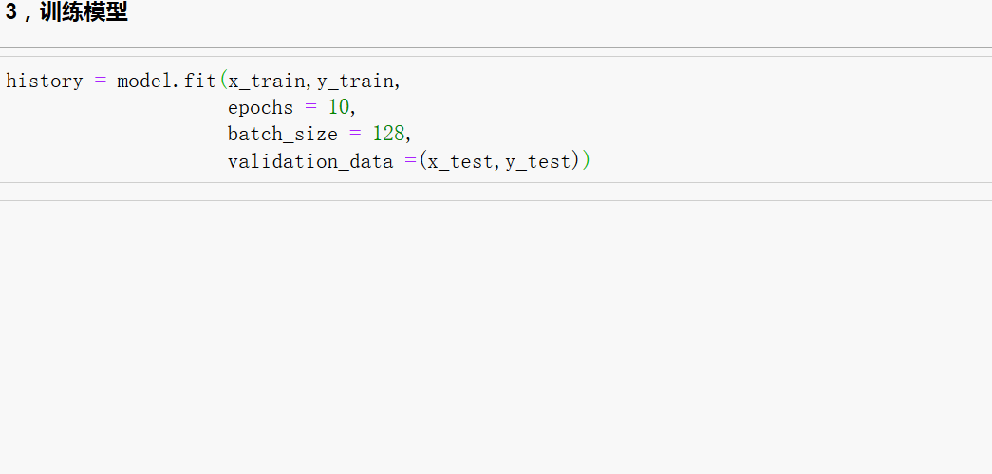
history = model.fit(x_train,y_train,
epochs = ,
batch_size = ,
validation_data =(x_test,y_test))

Slide 8
1，准备数据
2，构建模型
3，训练模型
4，评估模型
5，保存模型
6，使用模型
在通常情况下，训练模型时候指定验证集就可以在训练过程中输出模型的在训练集和验证集的损失和评估指标。然后可以用matplotlib将结果可视化，也可以利用回调函数在tensorboard中进行可视化。如果需要自定义评估指标，可以利用backend接口进行编写。
在模型训练完成后，可以用evaluate方法对模型进行评估，当数据集较大时，使用对内存友好的evaluate_generator方法评估模型，如果需要细粒度的评估，可以用test_on_batch在一个批次上评估模型。

Slide 9
import matplotlib.pyplot as plt
%matplotlib inline
%config InlineBackend.figure_format = 'svg'
acc = history.history['acc']
val_acc = history.history['val_acc']
epochs = range(, len(acc) + )
plt.plot(epochs, acc, 'bo', label='Training accuracy')
plt.plot(epochs, val_acc, 'b', label='Validation accuracy')
plt.title('Training and validation accuracy')
plt.xlabel('Epochs')
plt.ylabel('Accuracy')
plt.legend()
plt.show()

Slide 10
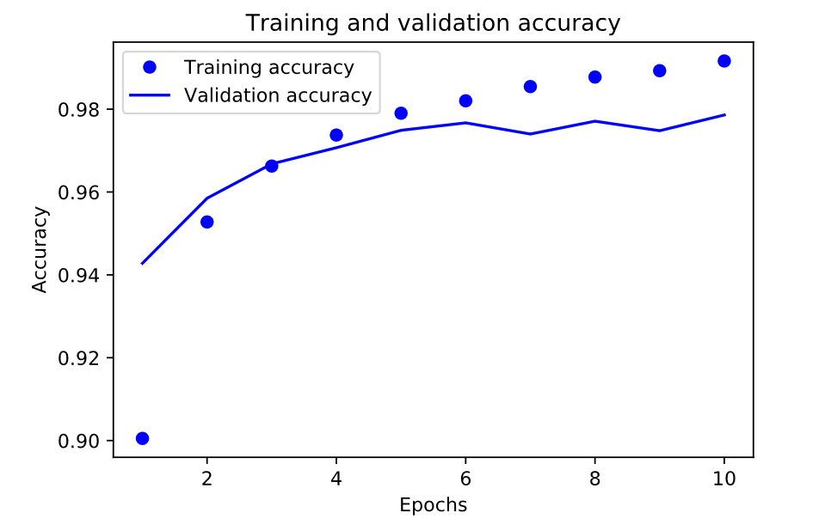

Slide 11
1，准备数据
2，构建模型
3，训练模型
4，评估模型
5，保存模型
6，使用模型
keras可以用模型的save方法保存模型的结构和权重到.h5文件，也可以用save_weight方法只保存模型的权重到.h5文件，也可以用to_json或者to_yaml方法只保存模型的结构到json或者yaml文件。

Slide 12
# 保存模型结构及权重
model.save('my_model.h5')
del model
# 恢复模型结构及权重
model = models.load_model('my_model.h5')
model.evaluate(x_test,y_test)

Slide 13
1，准备数据
2，构建模型
3，训练模型
4，评估模型
5，保存模型
6，使用模型
一般情况下使用模型的predict方法进行预测，当数据集较大时，使用predict_generator方法进行预测。

Slide 14
